Slide 1


COLDPLAY BARCELONA
Transformando Música en Arte
https://coldplaybarcelona.github.io
Prof. Dr. Francisco Pérez García

Slide 2







SOFTWARE
APRENDER SOFTWARE:

Slide 3
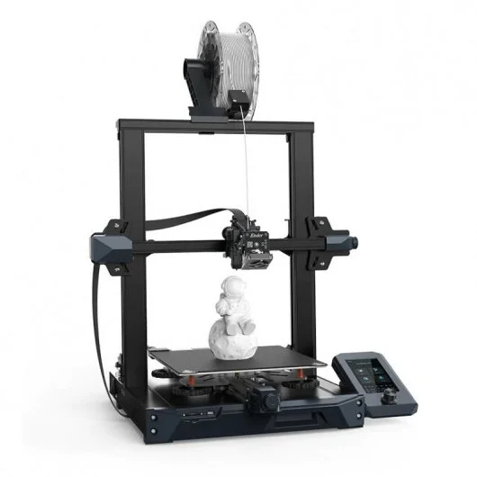
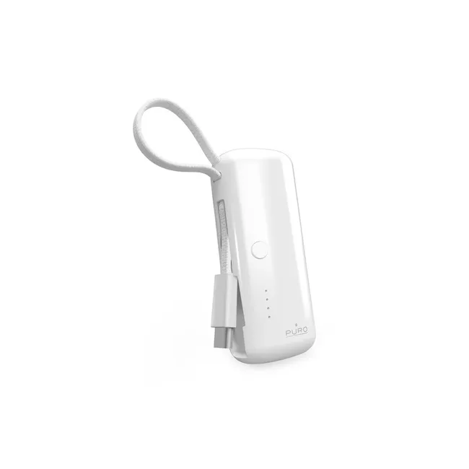
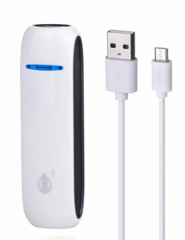
HARDWARE

Slide 4
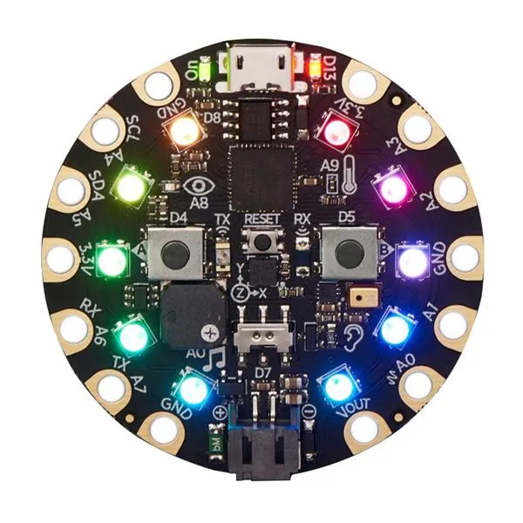
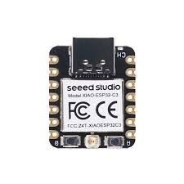
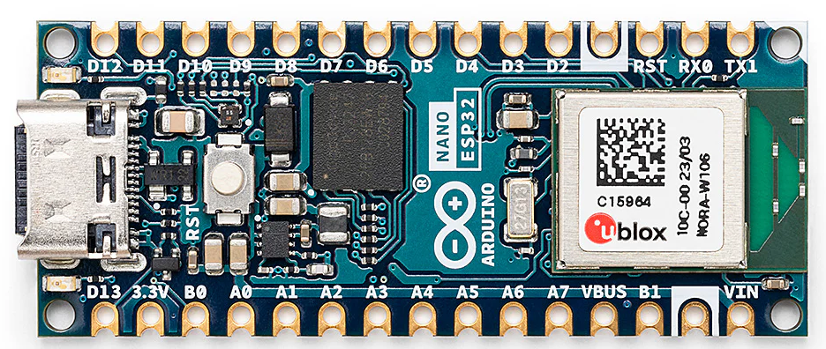
HARDWARE
XIAO SAMD21
ADAFRUIT
PLAYGROUND
ARDUINO NANO ESP32

Slide 5
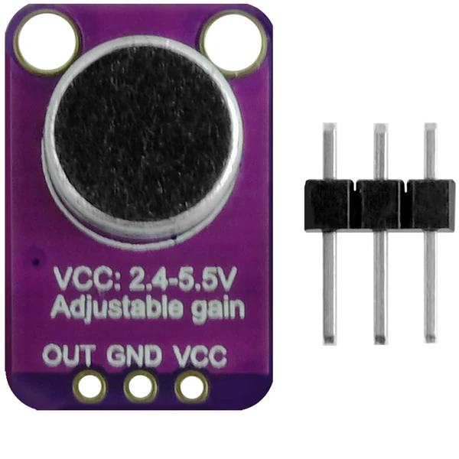
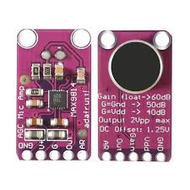
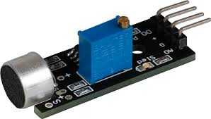
MICRÓFONOS
MAX 4466
MAX 9814
KY-037

Slide 6
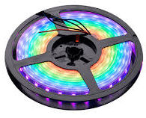
TIRAS LED-RGB
NEOPIXEL WS2812

Slide 7
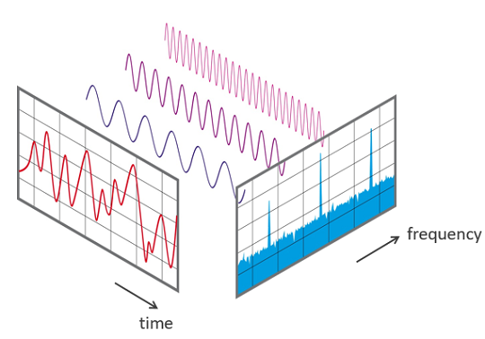
SONIDO

Slide 8
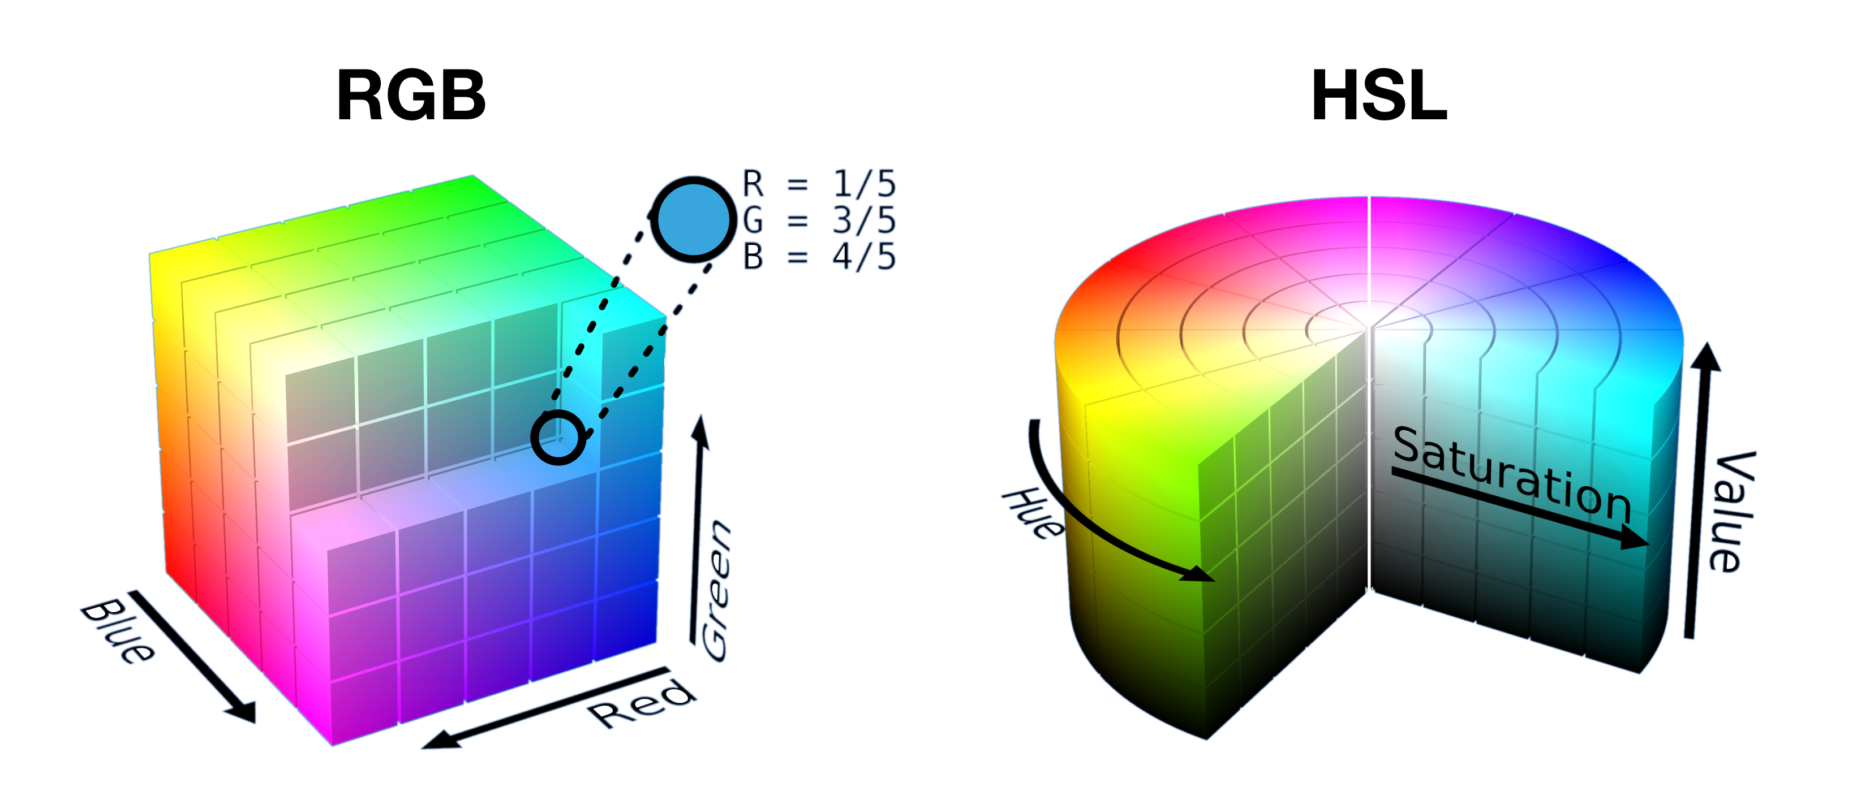
COLOR

Slide 9
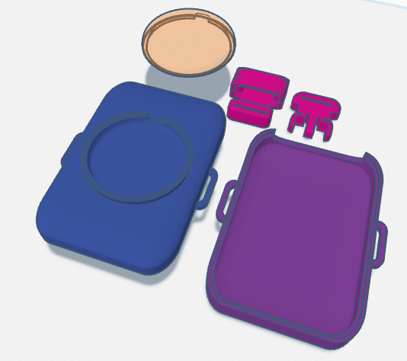
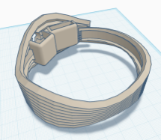
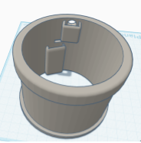
PROTOTIPOS 3D

Slide 10
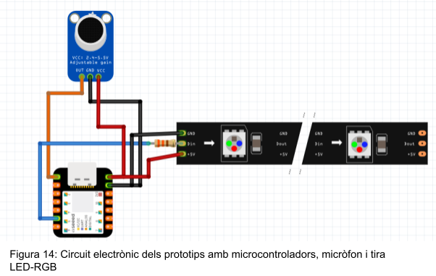
CIRCUITO PROTOTIPOS

Slide 11
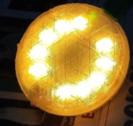
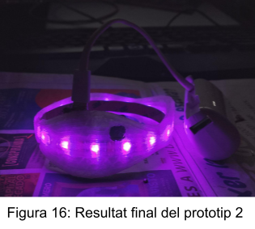
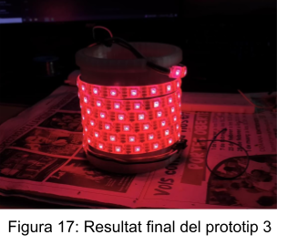
PROTOTIPOS FINALES

